Slide 1
实验室科研探究
第48单元——你手里长出的机器人
梁志芳，孙海洋
清华大学基础工业训练中心

Slide 2
机器人制作要求
要求课内制作一台机器人，能够完成绕着30mm（高）*50mm（长）*80mm（高）物体旋转三周的任务。
用时最少团队优胜

Slide 3
机器人制作阶段1
依据任务要求，团队头脑风暴。分析完成任务需要的结构
完成设计，在白板上绘制出机器人结构

Slide 4
机器人制作阶段2
打开机器人实验箱，分析现有零部件不支持原设计的部分，修改原有设计。
按照设计，用试验箱搭建机器人

Slide 5
机器人制作阶段3
介绍机器人编程环境，完成课程给定任务所需的程序模块
同学完成编程
根据课程现场物体及场景调试程序

Slide 6
机器人竞赛
每组出一名代表用一定方式确定参赛顺序
按照确定的顺序进行比赛
机器人拍照时间，同学拍照留下课程作品的记录
机器人拆解

Slide 7
机器人讲解
机器人基本组成
机器人核心处理器
机器人电机
机器人传感器
机器人传感器、电机与核心处理器的连接
机器人与电脑的连接

Slide 8
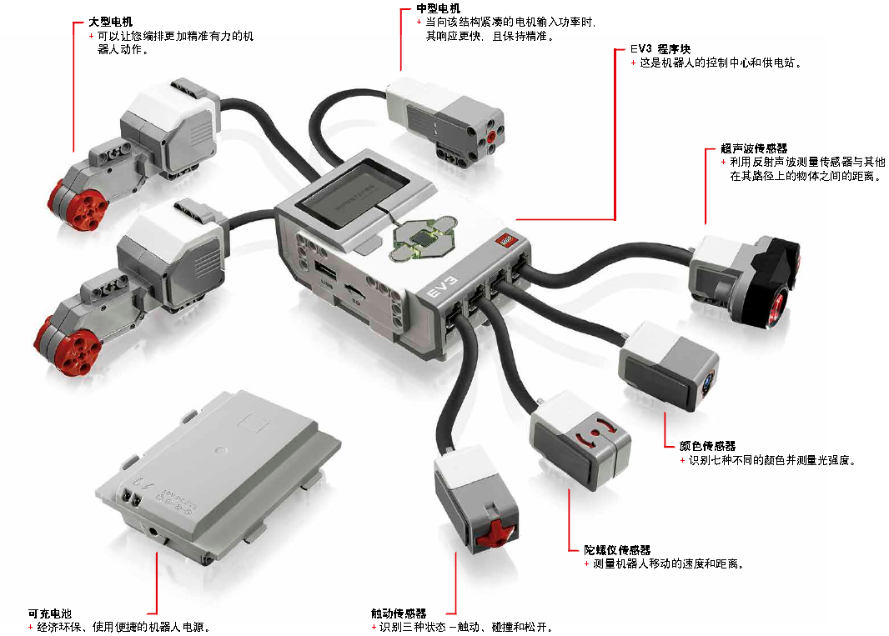
机器人基本组成

Slide 9
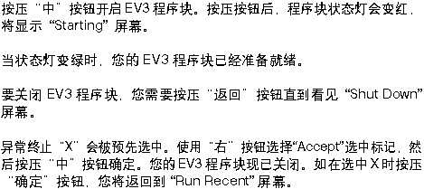
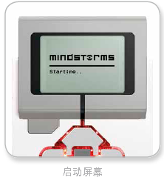
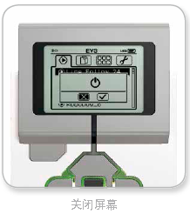
机器人核心处理器

Slide 10
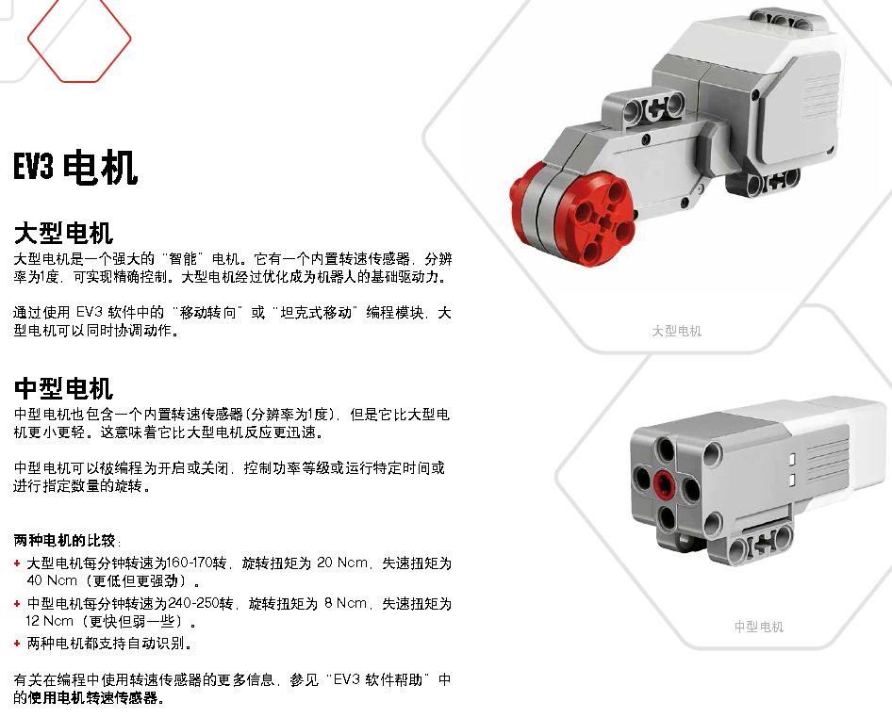
机器人用电机

Slide 11
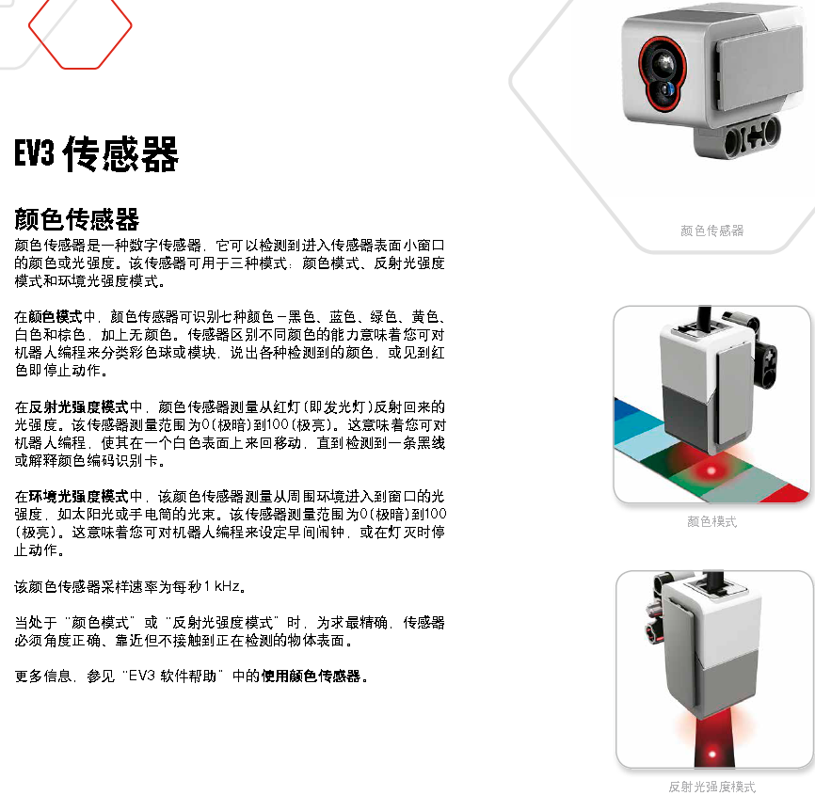
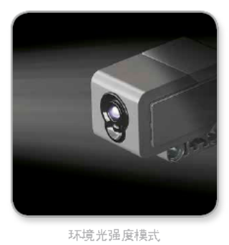
机器人的传感器

Slide 12
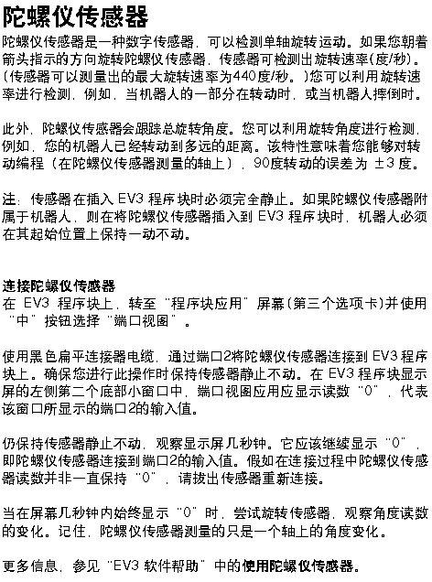
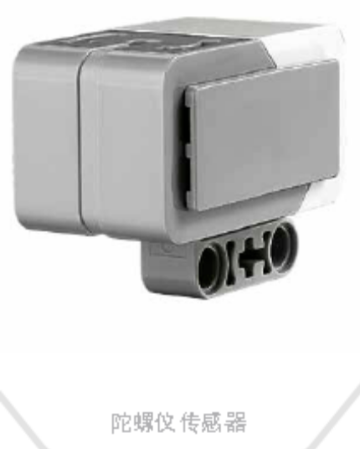
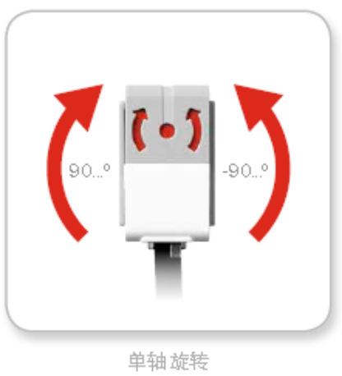
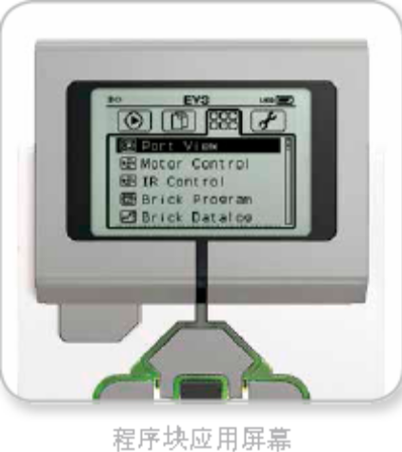
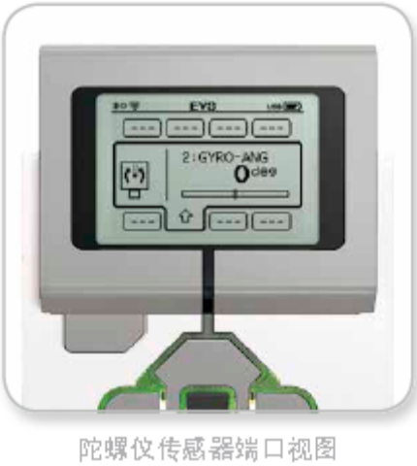
机器人的传感器

Slide 13
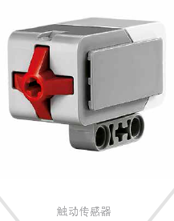
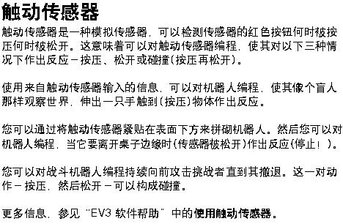
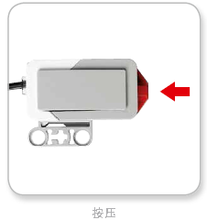
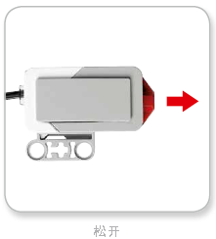
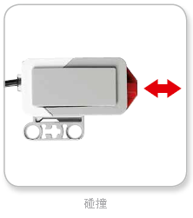
机器人的传感器

Slide 14
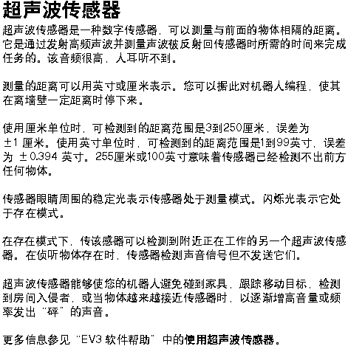
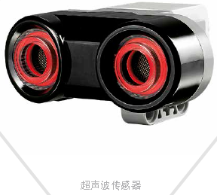
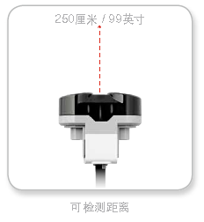
机器人的传感器
注意：超声波传感器是基于声波反射来工作的，它可能无法检测出纹理表面或圆形物体。太小的物体也可能检测不出。

Slide 15
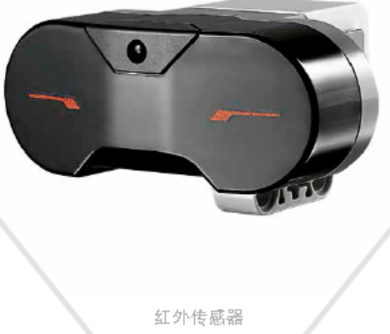
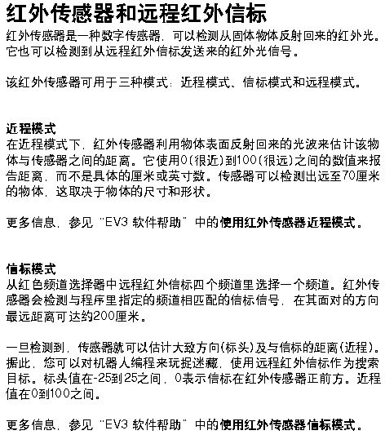
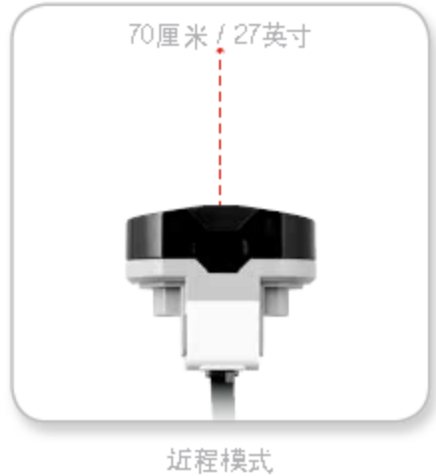
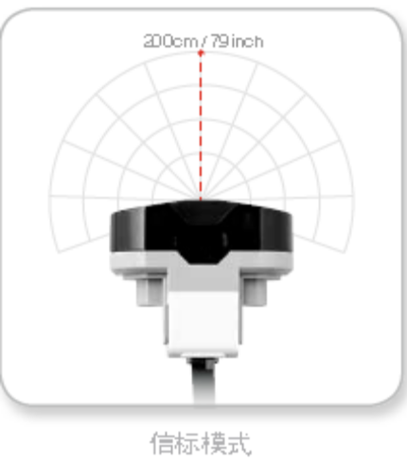
机器人的传感器

Slide 16
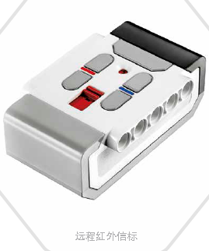
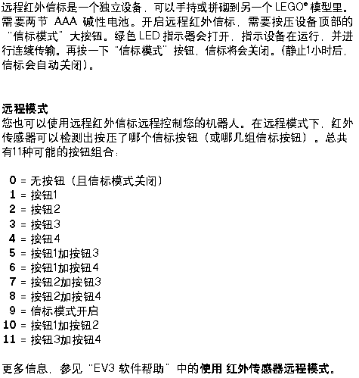
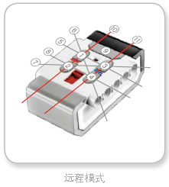

Slide 17
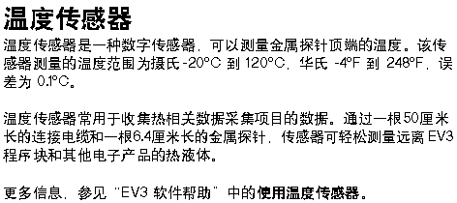
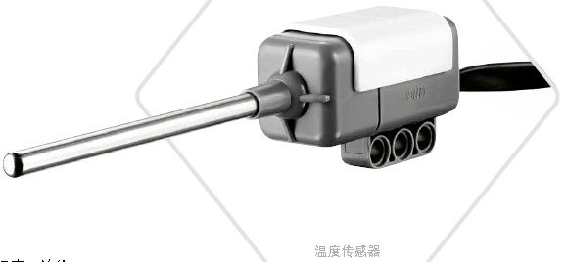
机器人的传感器

Slide 18
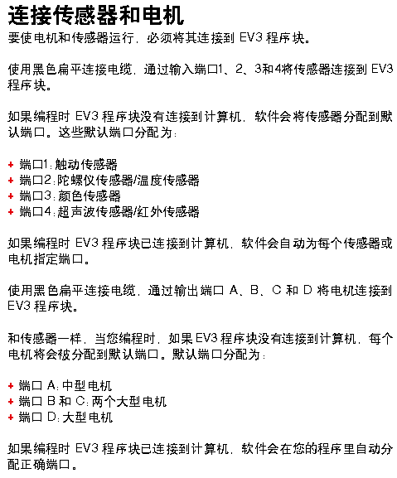
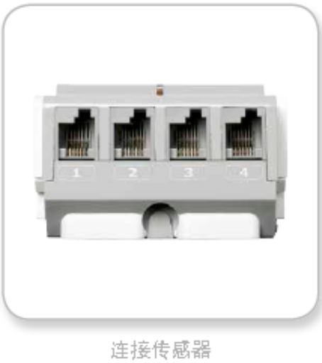
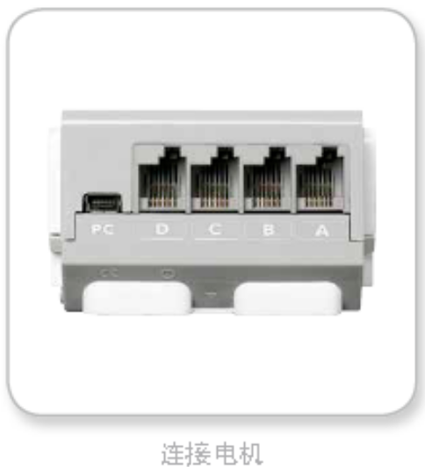
机器人传感器和电机的连接
注意：软件无法辨别两个或多个相同的传感器或电机

Slide 19
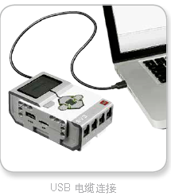
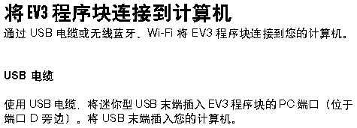
机器人与电脑的连接

Slide 20
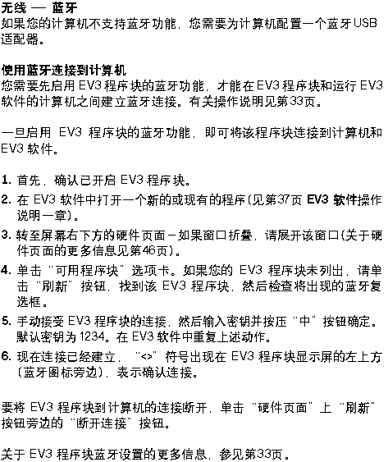
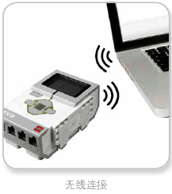
机器人与电脑的连接

Slide 21
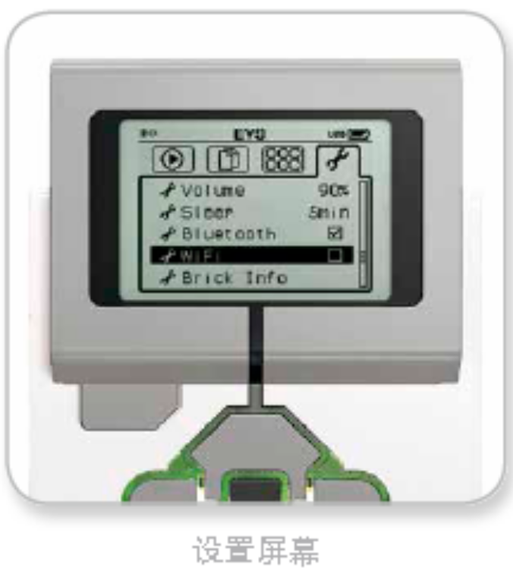
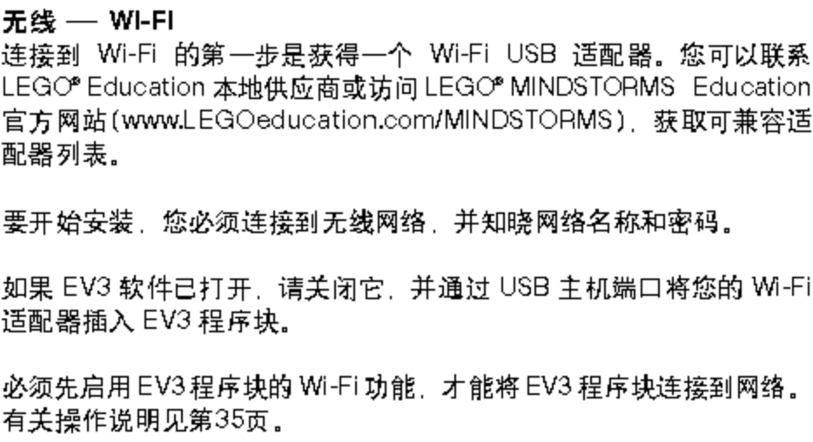
机器人与电脑的连接
注意：
1.程序块仅支持以下网络加密模式：None(不加密) 和 WPA2
2.由于键盘的限制，网络密码必须由数字、大写字母和小写字母组成。不能使用一些符号如#或者来自非拉丁字母系统的字母和符号

Slide 22
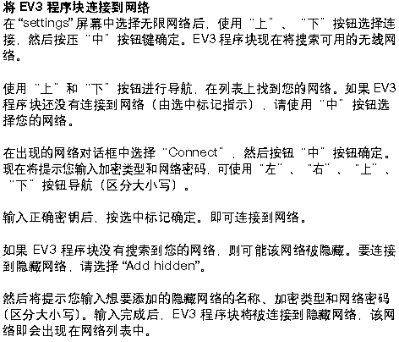
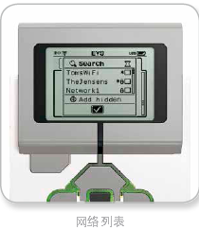
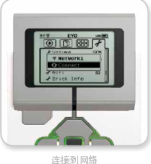
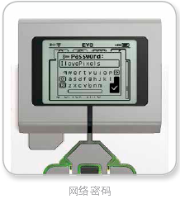
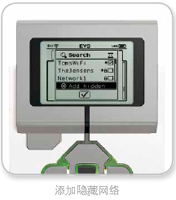
机器人与电脑的连接
注意：
当使用密码连接到网络后，程序块会记住密码便于以后的连接。*表示列表中的已知网络

Slide 23
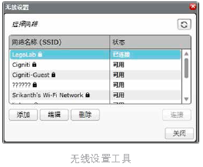
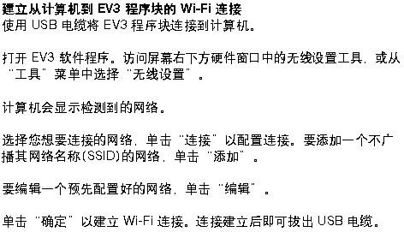

Slide 24
结束

